Slide 1
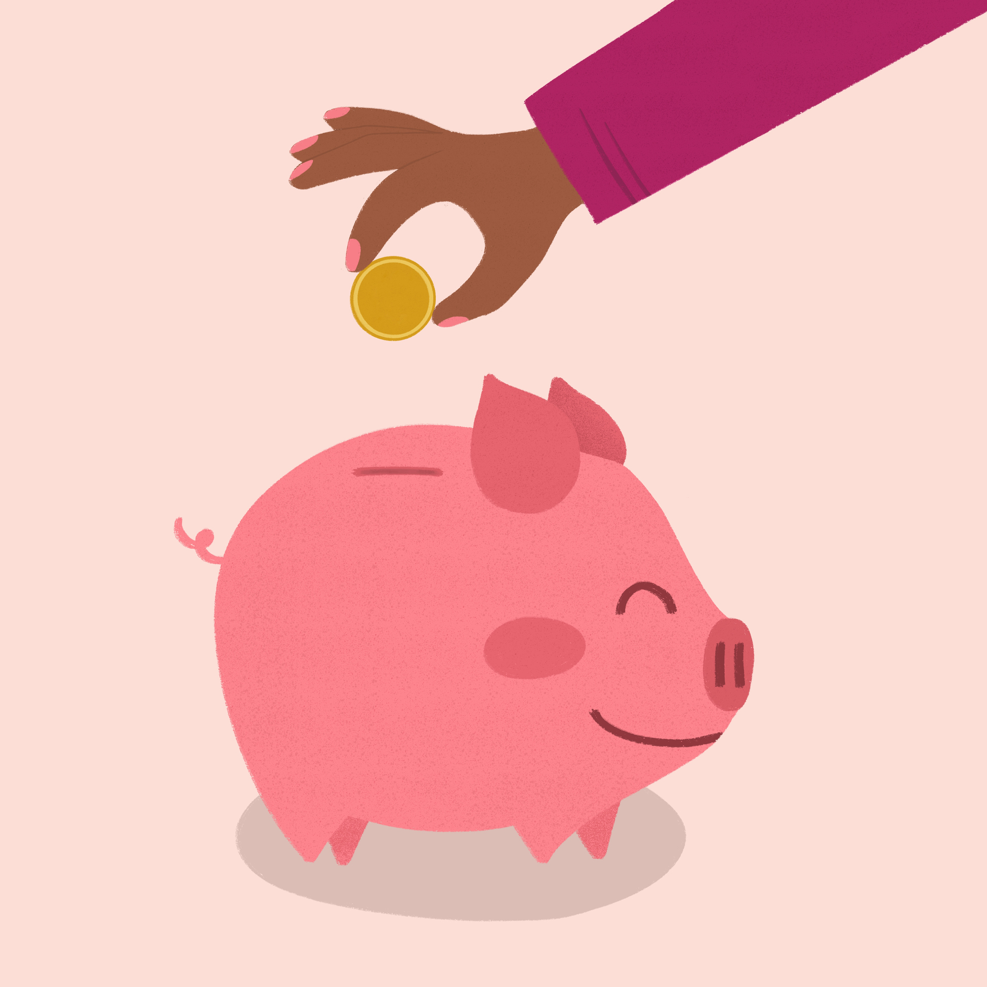

별빛프렌즈 3회차 활동 후기

Slide 2
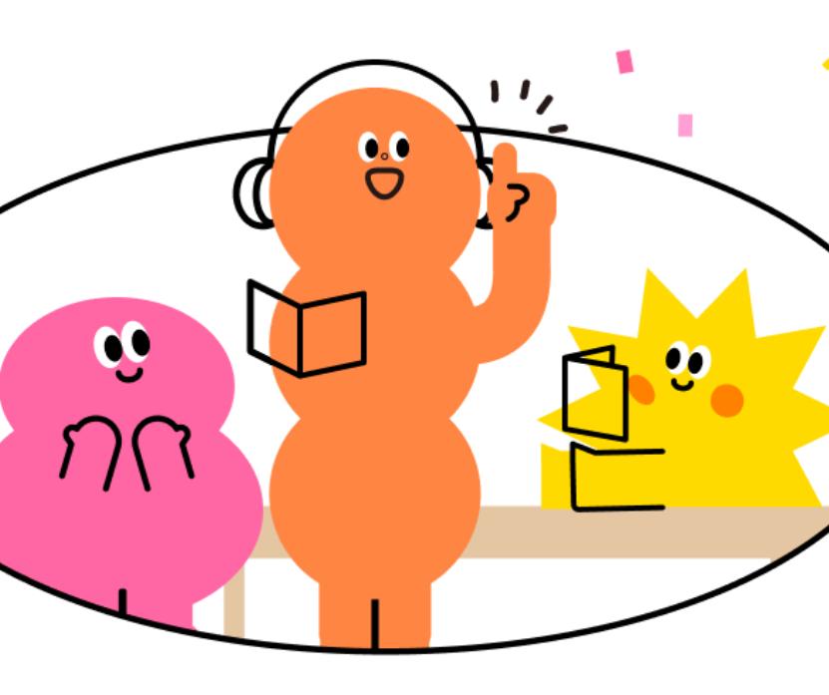
개요
별빛프렌즈 소개 및 일정
활동 도서 및 활동지, 교구재 소개
활동방식
활동과정
아이들과 학부모 소감

Slide 3
별빛프렌즈 소개 및 활동일정
남양주에 있는 다산별빛초등학교와 병설유치원에 다니고 있는 친구들입니다.
특징 : 금융 지식이 거의 없는 금융 병아리들
윤별(8세), 고예린(8세), 윤태양(6세), 고예승(6세)
11월 1일 20:30
2회차 교재 준비
활동지, 교구재 활용 방법 연구
11월 3일 20:00
11월 6일 17:30
별빛프렌즈 3회차 활동 진행
11월 10일 10:00
11월 13일 10:00
3회차 보고서 작성
참여 부모 사전 모임
부모별 역할분담
활동 시연(역할극)
활동 후기 의견 공유
3회차 수업 개선점 토의
다음 회차 일정 논의

Slide 4

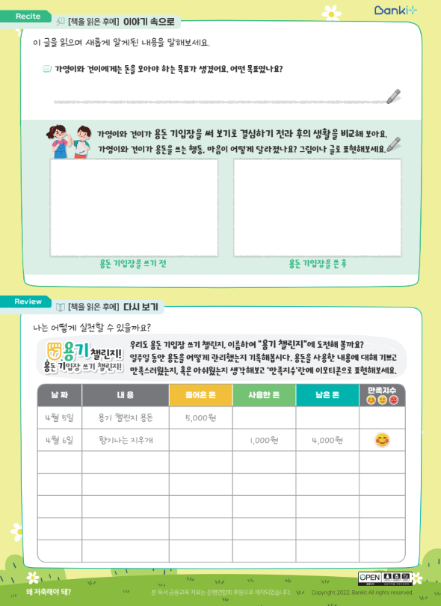
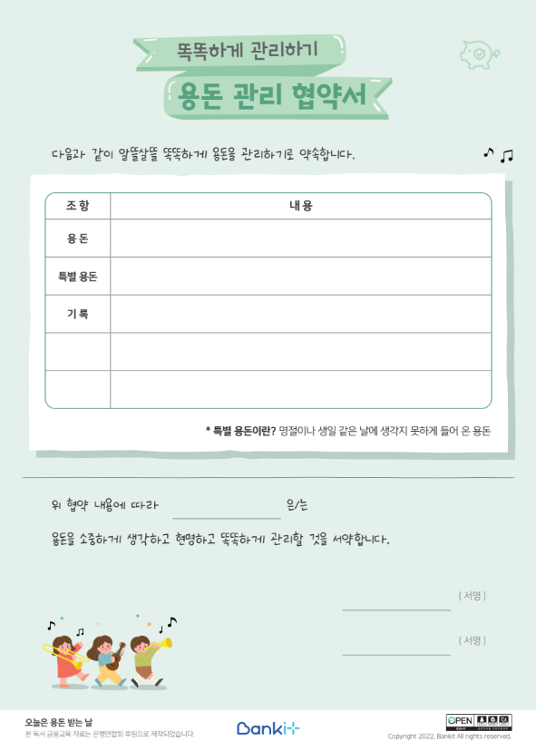
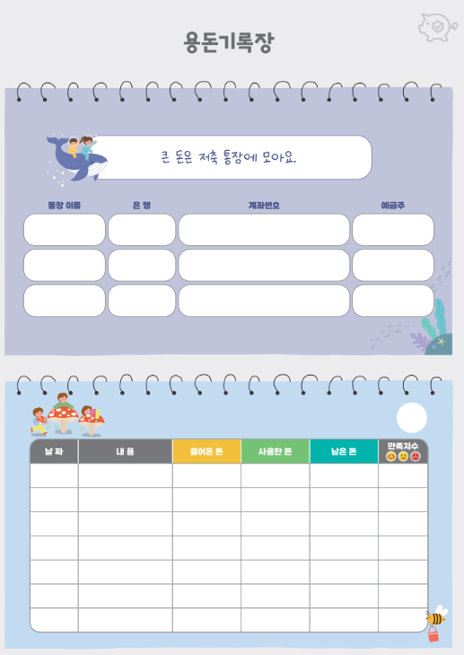
활동 도서 및 활동지, 교구재 소개
•활동 도서 : 왜 저축해야 돼?
• 활동지
• 교구재 : 용돈기록장
저축하는 습관과 경제관념을 키워주는 책
용돈 기입장을 써 봄으로써 메모하는 습관과 자기관리 능력을 증진시킬 수 있음.
활동도서와 관련된 질문을 통해 책의 내용을 다시 생각해 보는 시간을 가짐.
용돈 기입장을 작성함으로써 달라진 주인공의 태도를 살펴보고 직접 용돈 기입장을 작성해 봄.
용돈 관리 협약서, 용돈기록장, 계산해봐요 로 구성됨.
용돈 기입장을 쓰면서 소비, 저축에 대한 계획을 세워볼 수 있음.

Slide 5
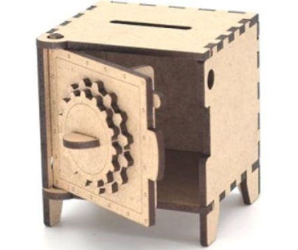
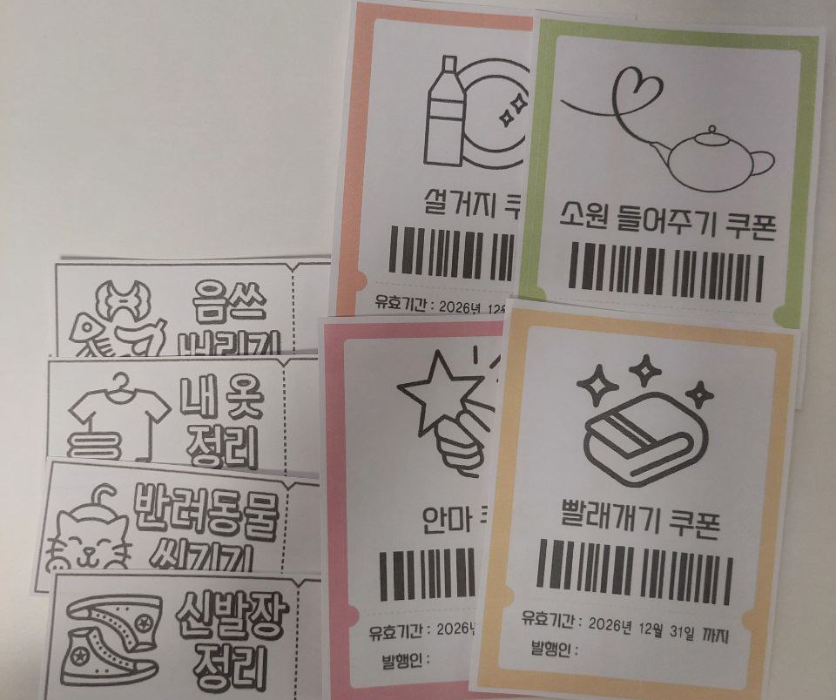
활동방식
인근 은행 지점을 방문하여 아이 이름으로 통장을 개설하였습니다.
통장 개설에 필요한 기본증명서, 신분 입증을 위한 서류 등을 아이와 함께 발급받으며 준비하였습니다.
일단 입출금 통장을 만들고 나중에 재방문하여 예금, 적금 등 통장을 만들기로 하였습니다
아이들은 자신의 이름이 적힌 통장을 보고 “나 이제 돈 생기면 저축할거야.”라며 즐거워했습니다.
직접 만든 저금통에 저축하는 습관을 들이고자 했습니다.
진짜 금고처럼 번호를 맞춰야 열리는 구조라서 아이들이 더욱 좋아했습니다.
돈은 안전한 곳에 보관하는 것에 대한 교육도 자연스럽게 진행하였습니다.
용돈을 받기 위해서 쿠폰을 만들어 아이들이 얼마의 용돈을 받는 것이 적당한가 이야기 나눠보고 뒤에 용돈 금액을 적고 집안일을 실천하고 용돈을 받고 용돈 기록장에 기록했습니다.
아이들이 부모님들께 해주고 싶은 일들에 대해 이야기를 나누며, 집안일의 종류에 대해 이해하고 일을 하면 돈을 받을 수 있다는 것을 자연스럽게 이해하게 되었습니다.

Slide 6
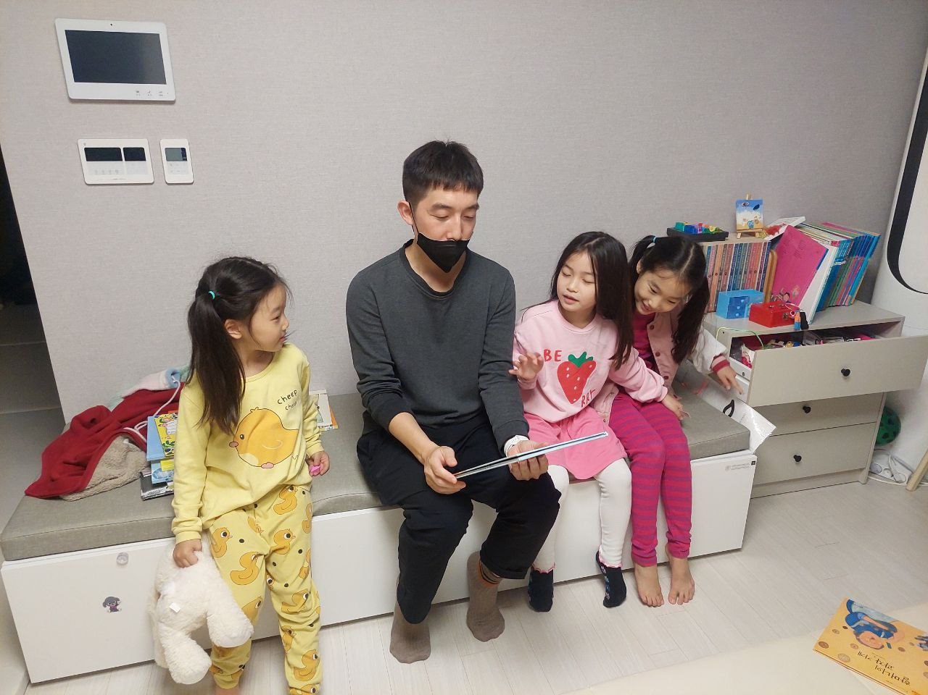
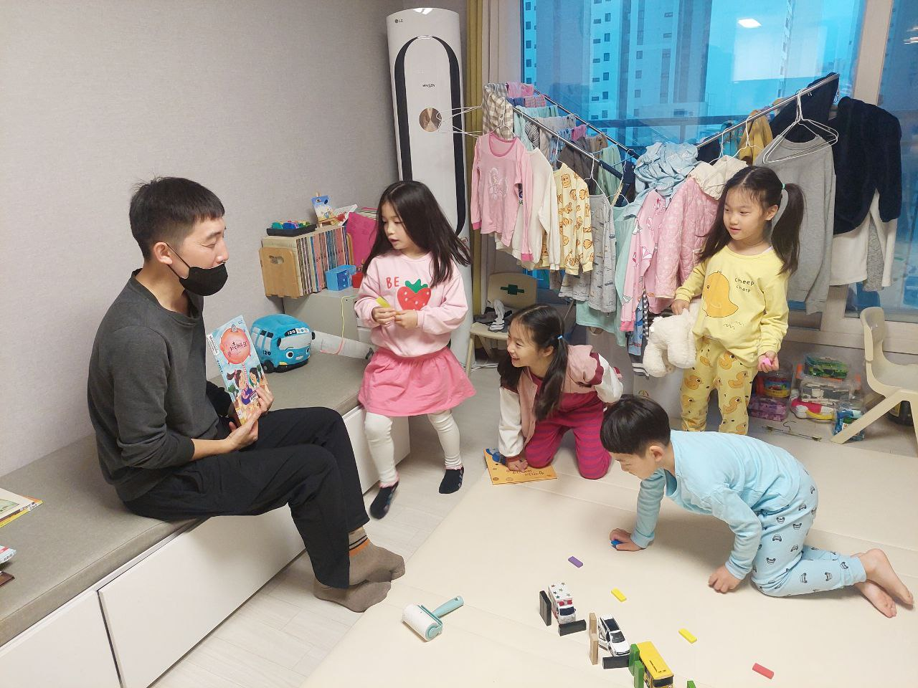
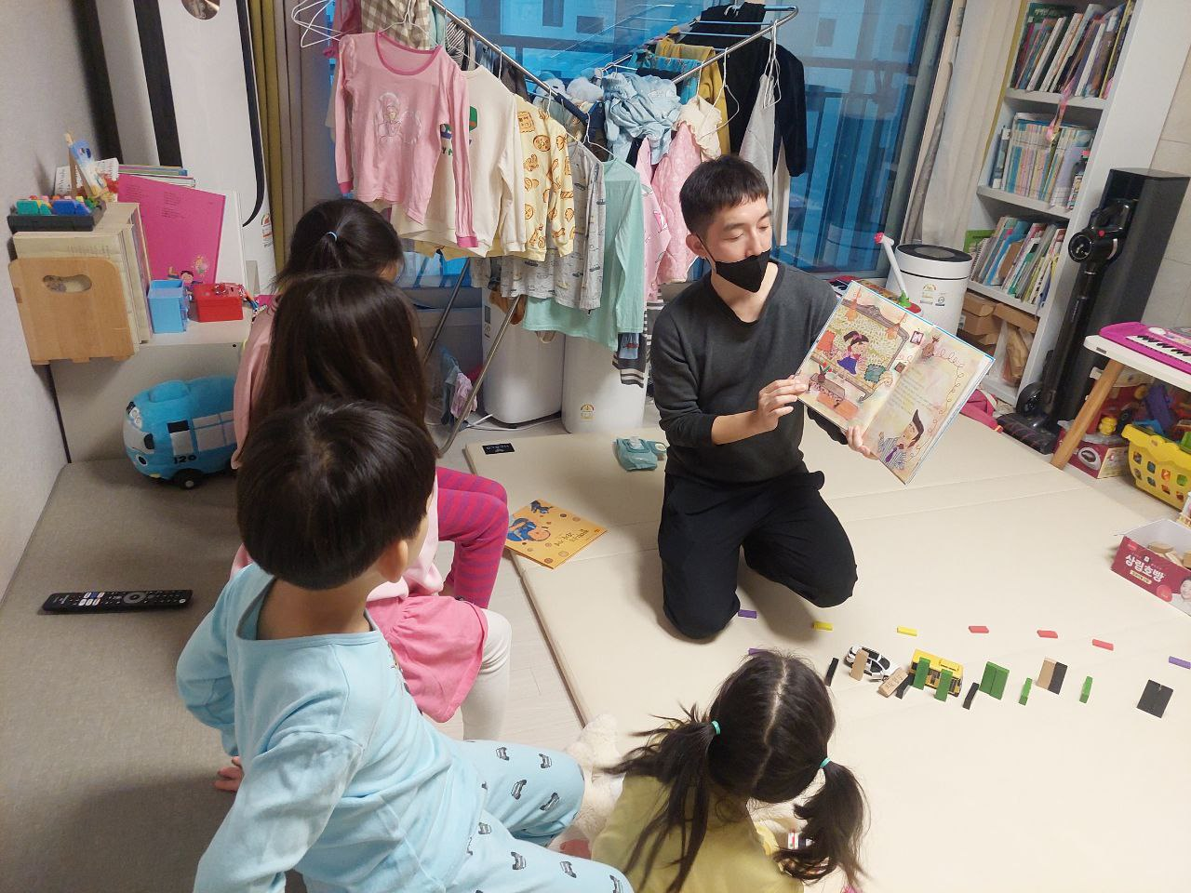
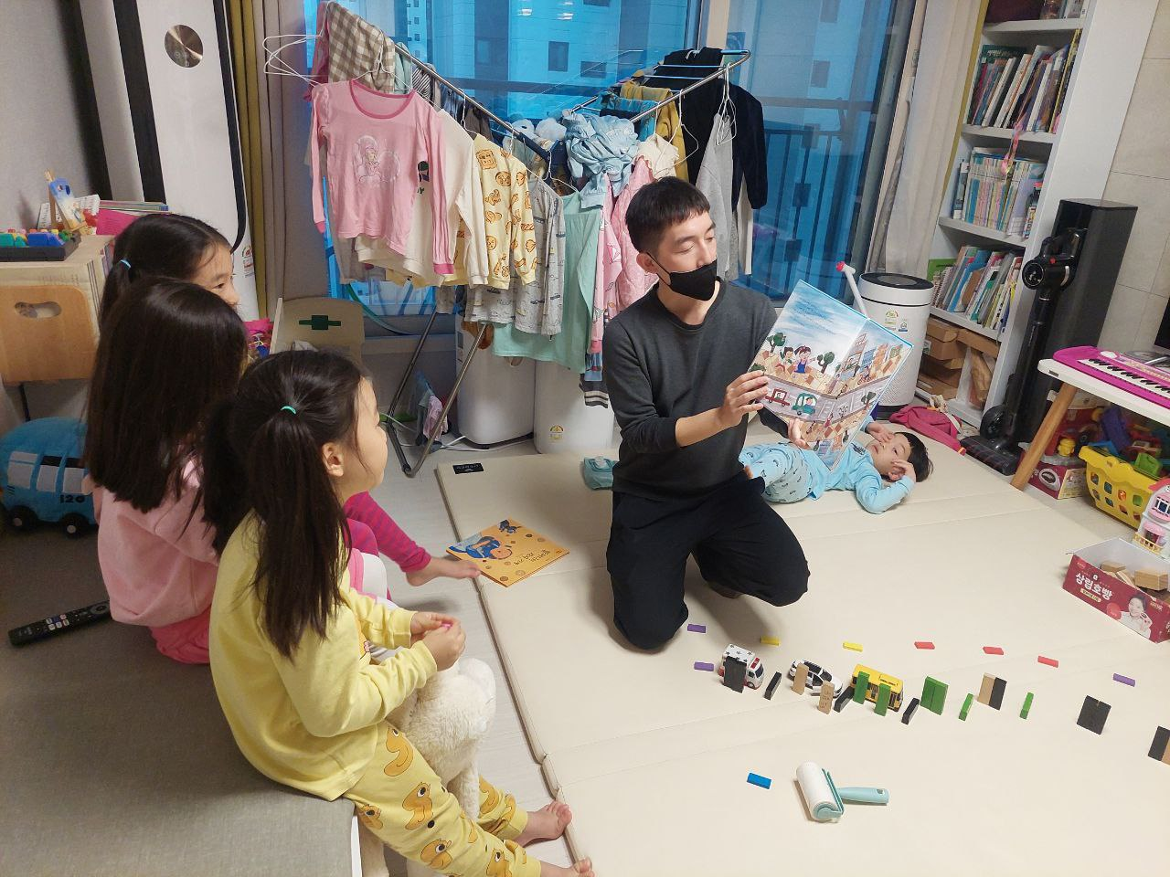
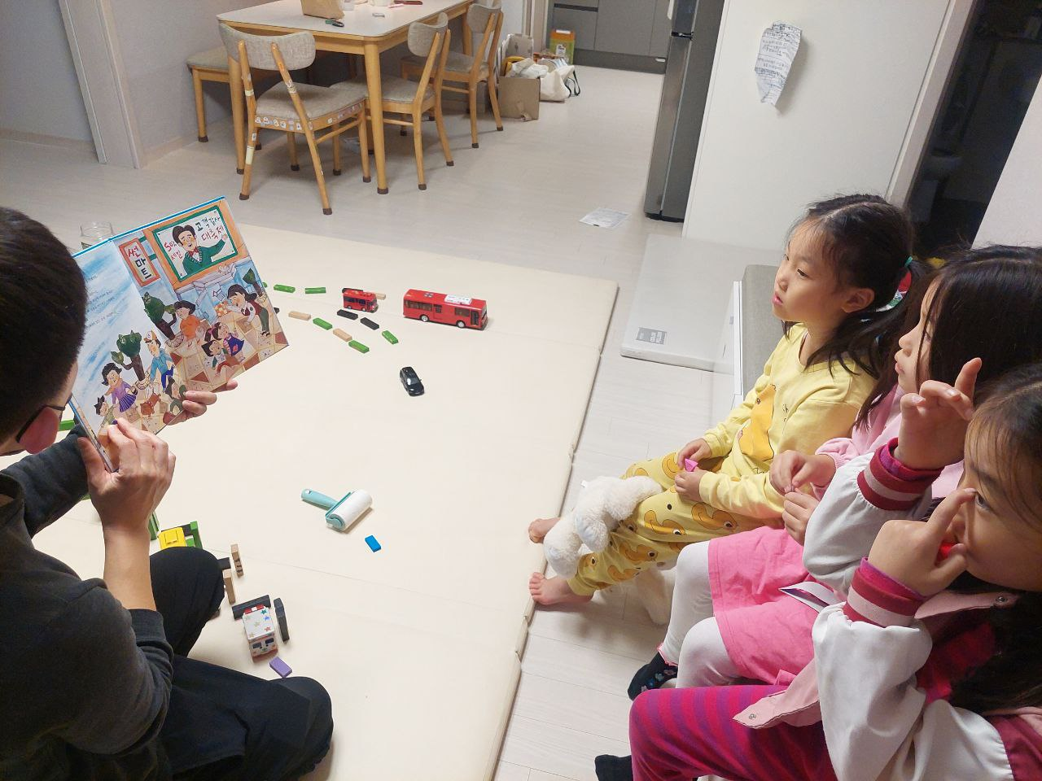
활동과정
저축과 관련된 책을 다같이 읽어보는 시간을 갖습니다.
저축과 관련한 간단한 질문들을 통해 아이들의 흥미를 유발합니다.
Ex) ‘은행에 가본적이 있나요?’
은행에서 만든 통장 등을 보여주며 저축에 대해 흥미를 가질 수 있도록 합니다.

Slide 7
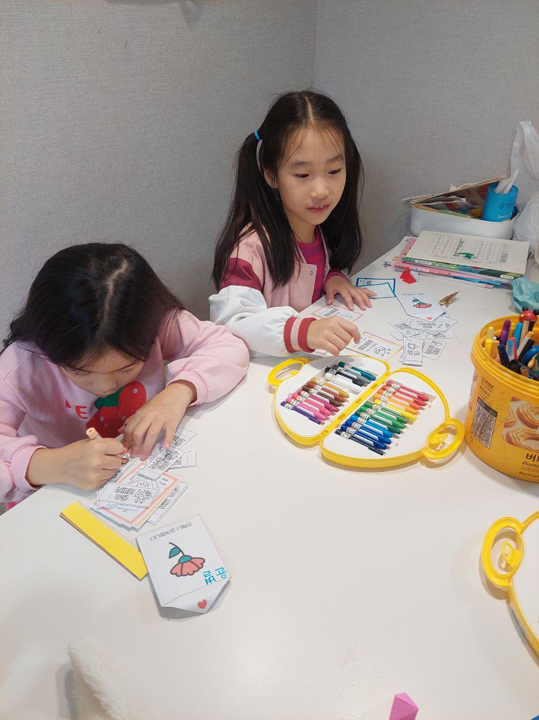
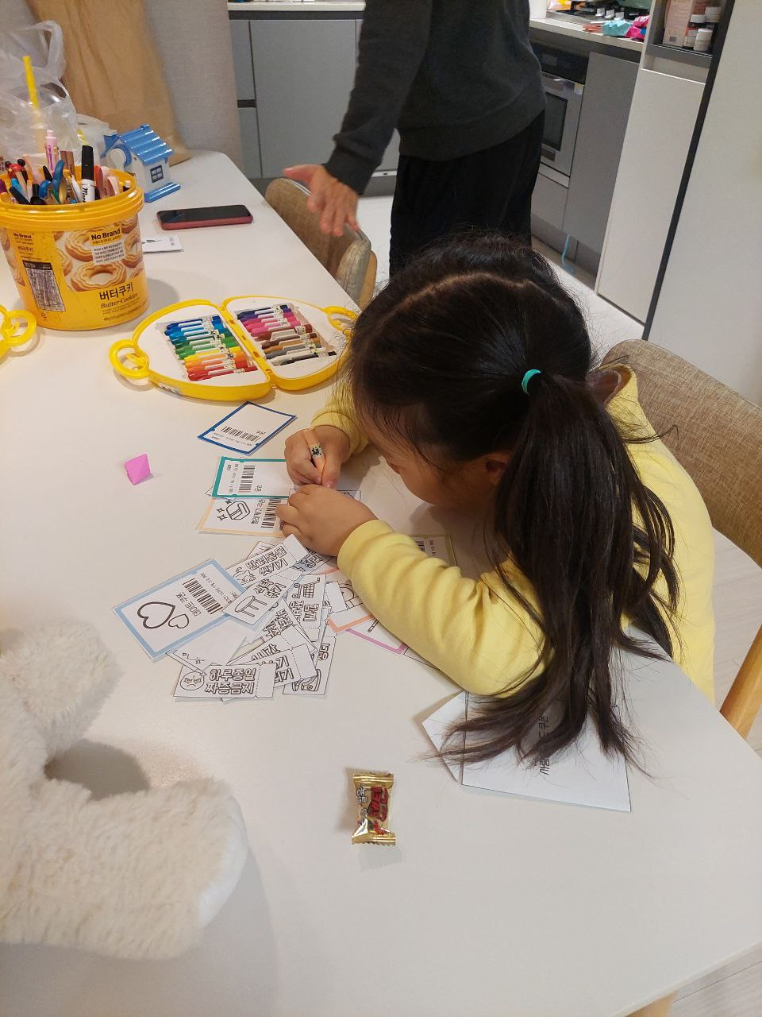
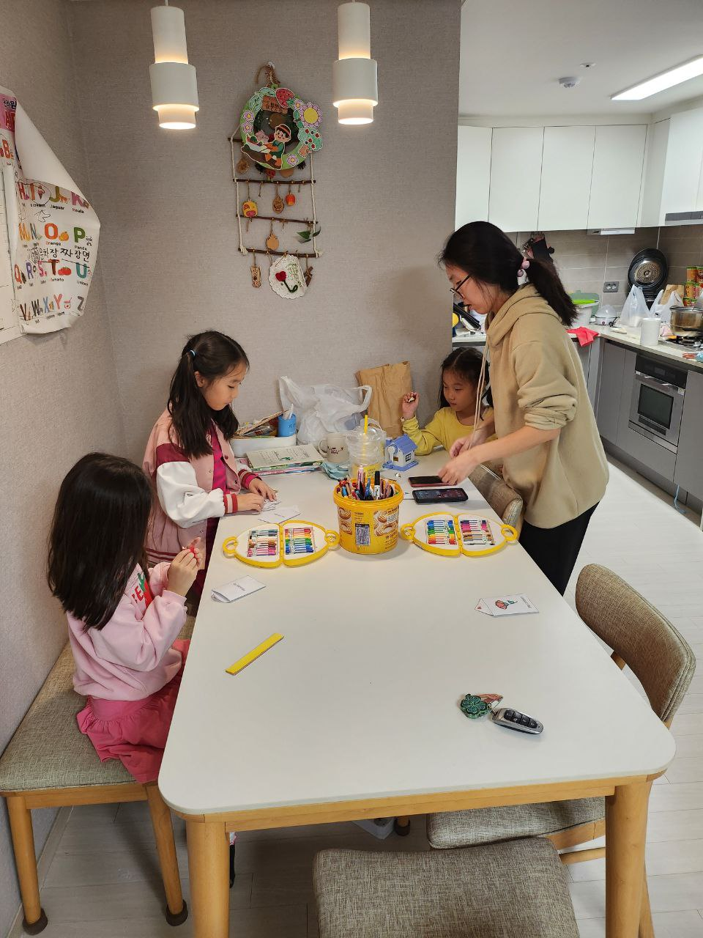
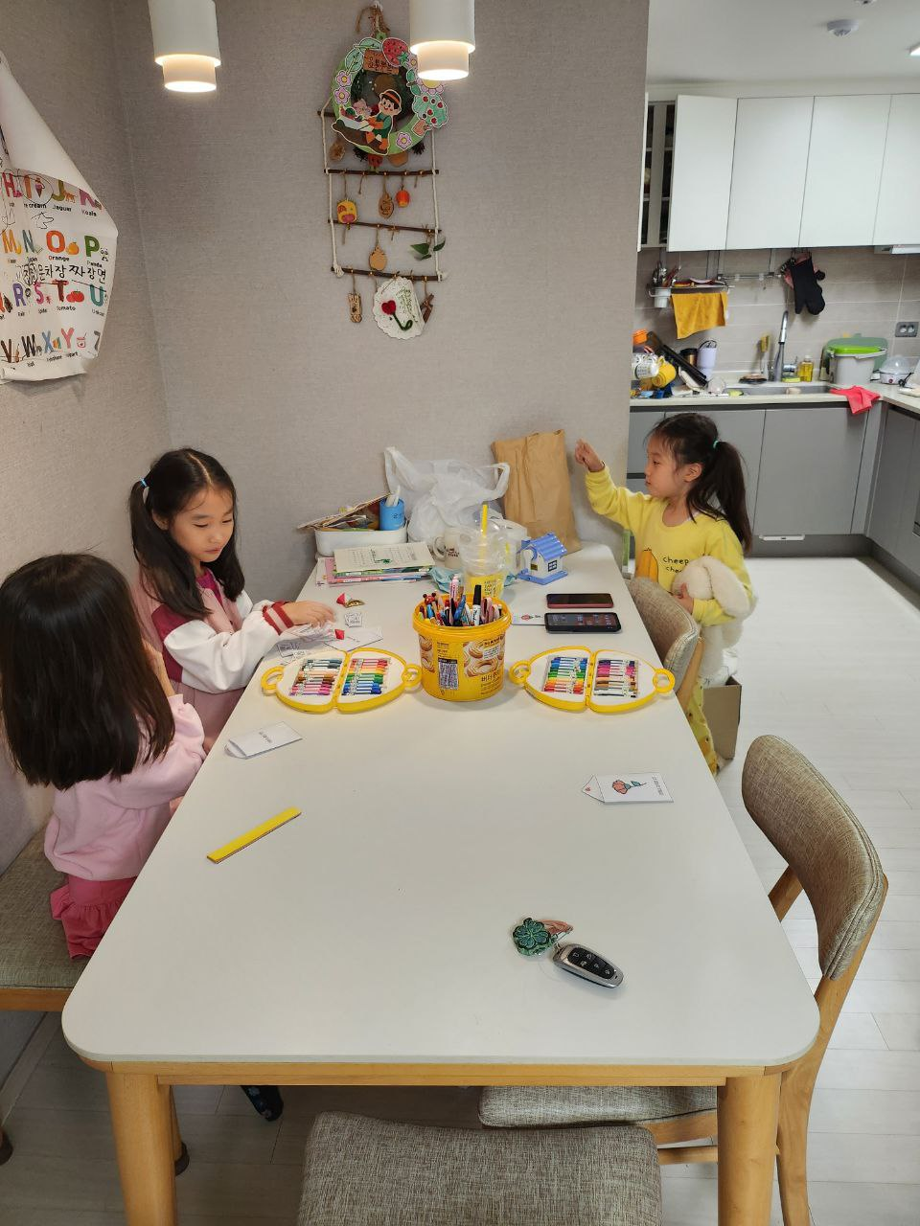
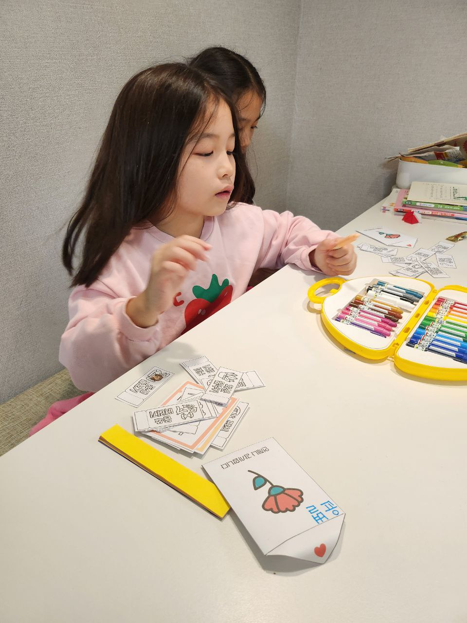
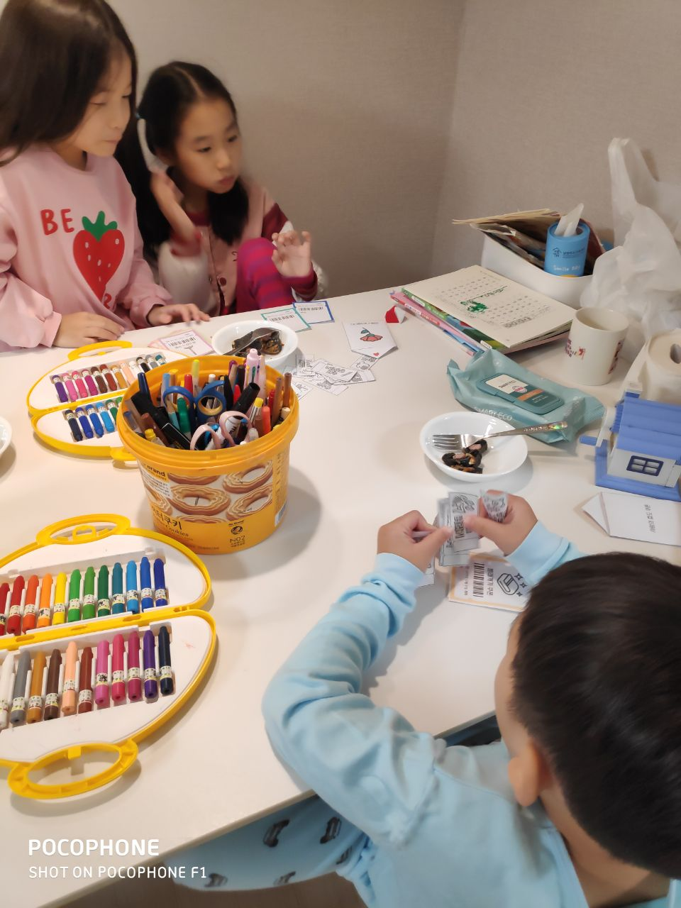
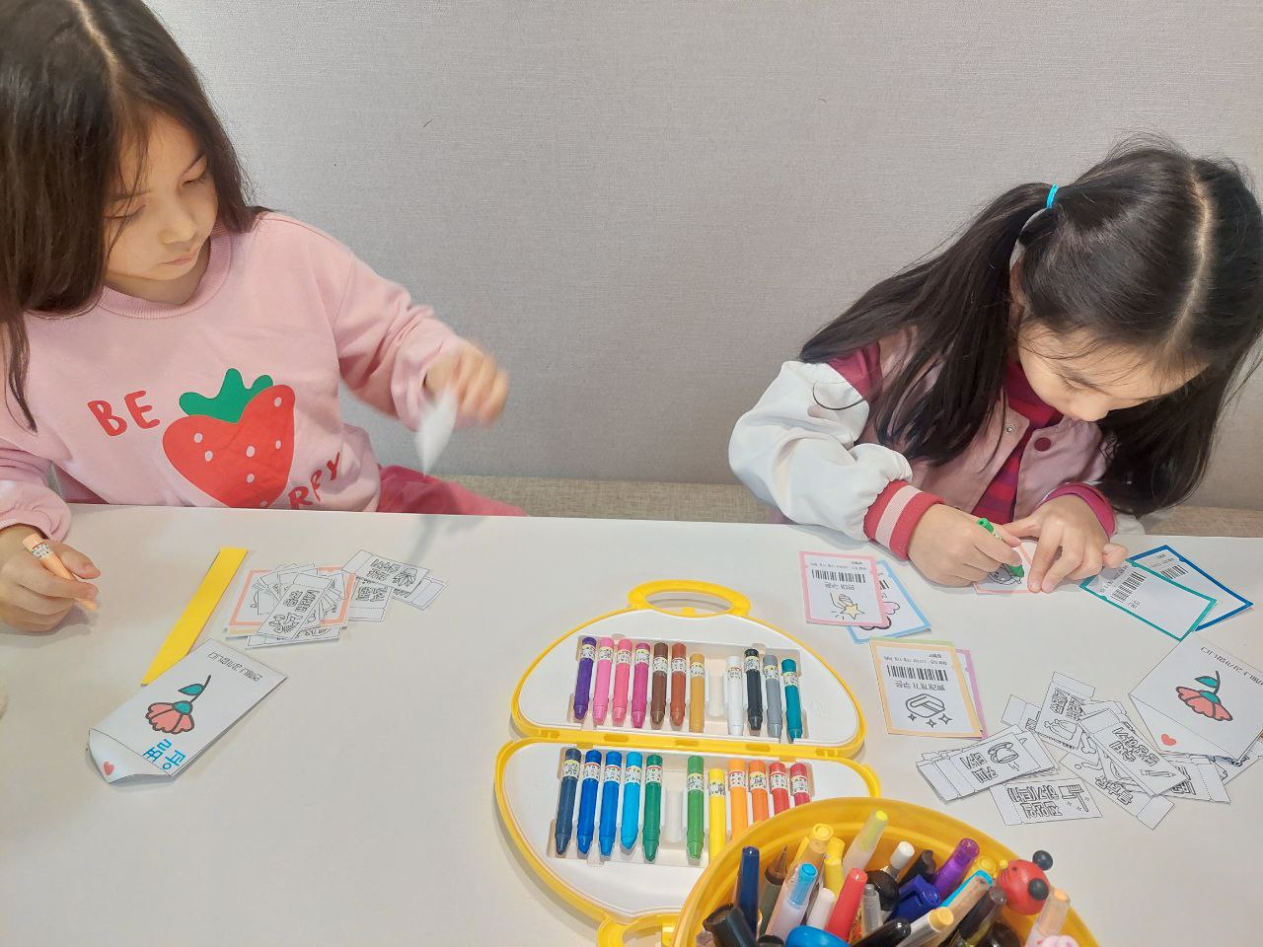
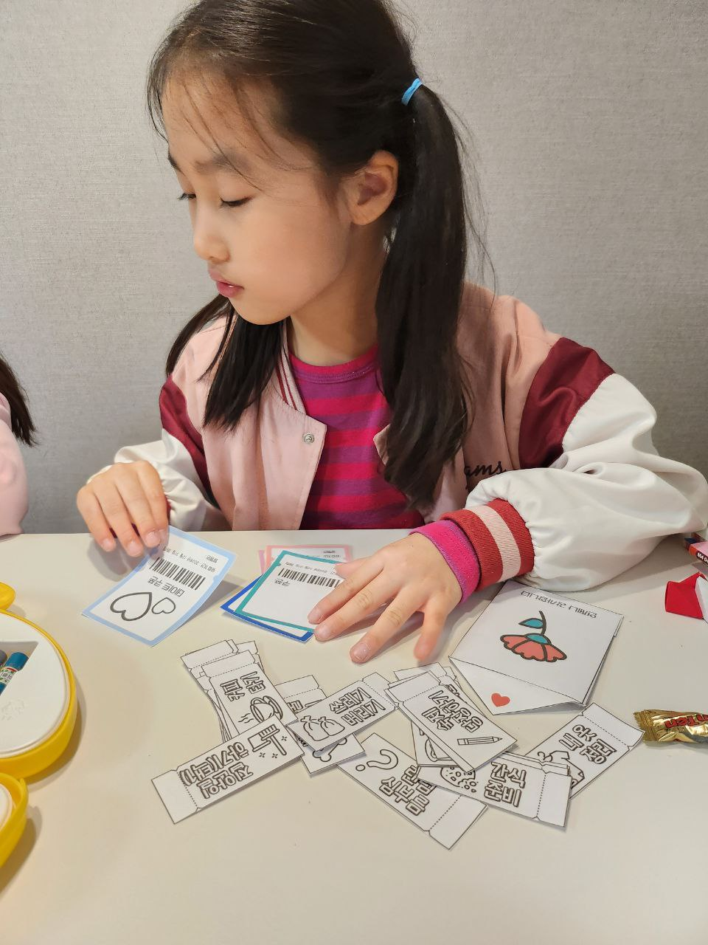
활동과정
저축을 하기 위한 돈을 벌기 위해 용돈을 벌어야 한다는 이야기를 먼저 나누었습니다.
용돈을 벌기 위한 다양한 활동들에 대해 이야기 나누고 직접 고르고 색칠하는 시간을 가졌습니다.
아이들이 스스로 할 수 있는 일들을 찾고 이런 일들을 도우면 돈을 벌 수 있다는 것에 대해 흥미를 느끼고 활동에 참여하였습니다.

Slide 8
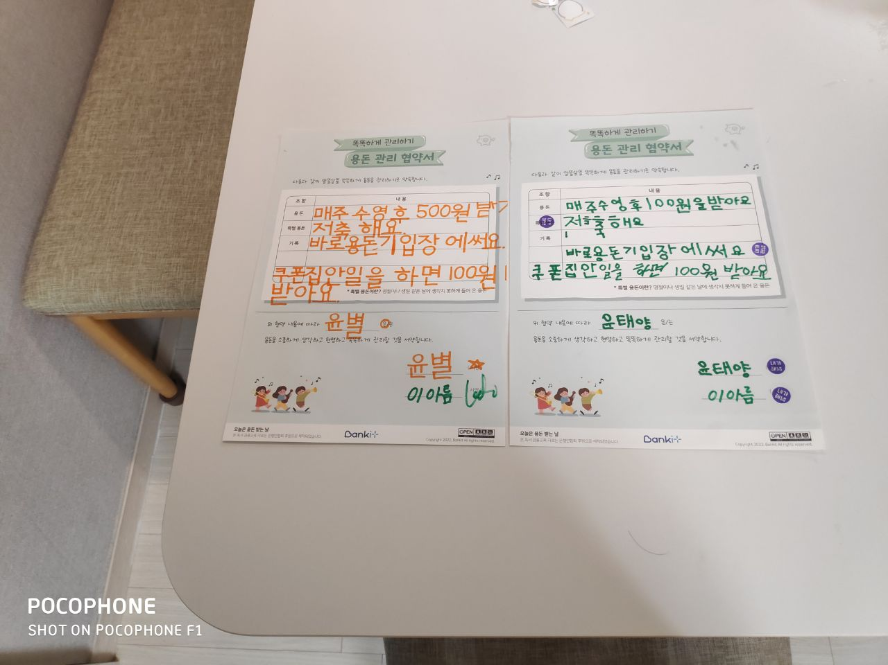
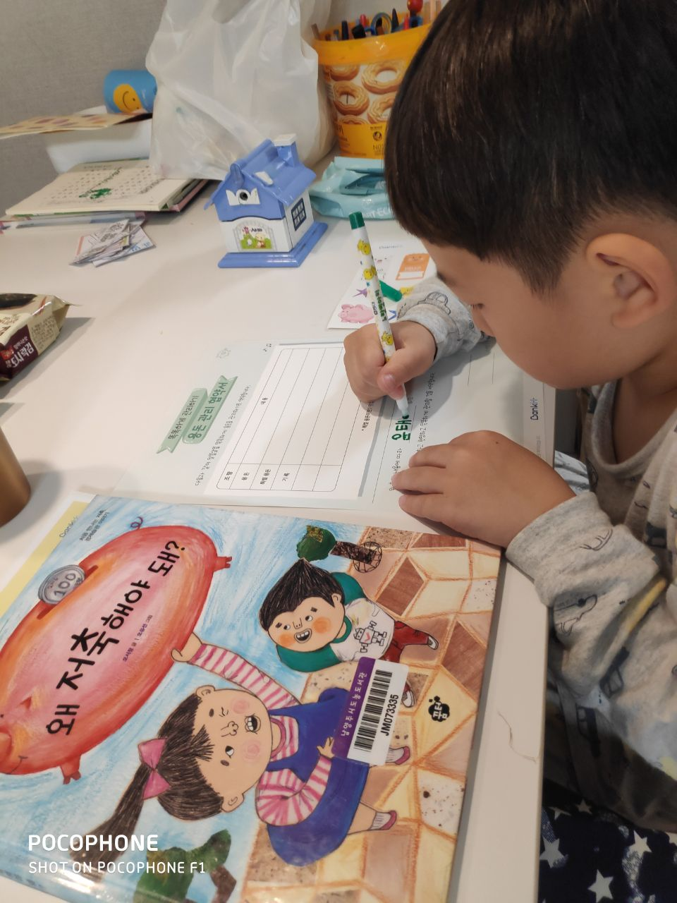
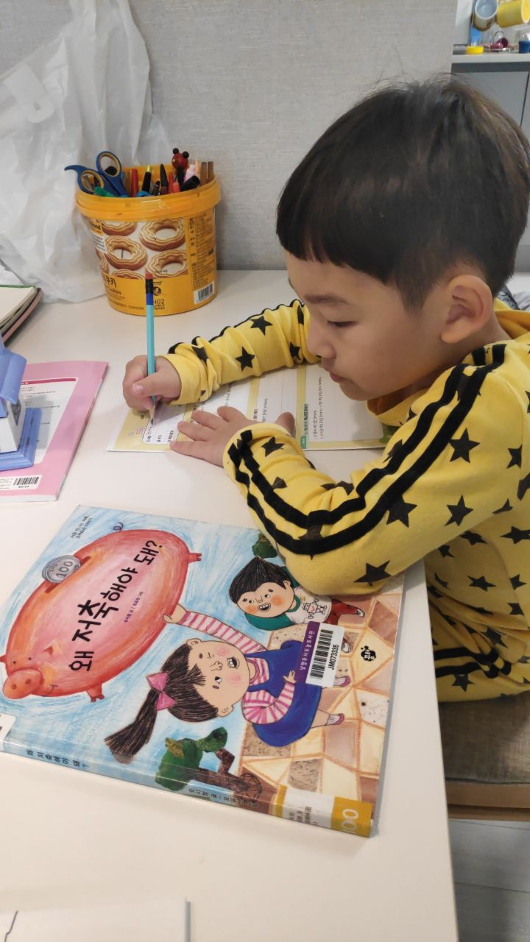
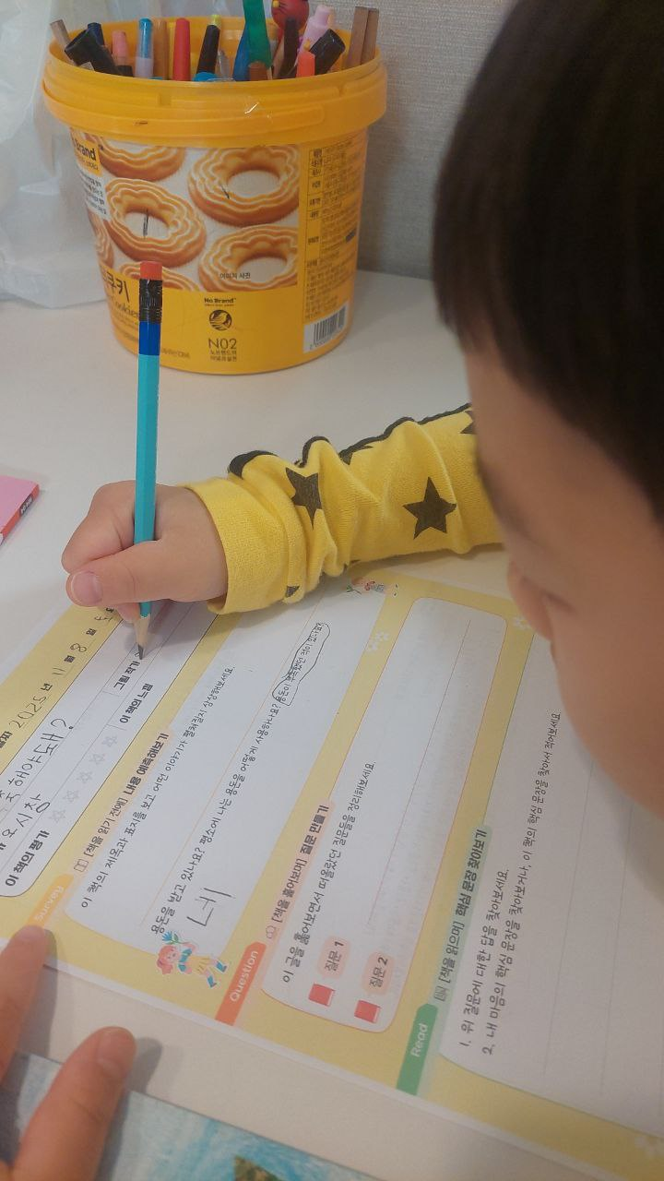
활동과정
책을 다같이 한 번 더 읽어본 후 활동지를 작성하였습니다.
내용 예측해보기 항목은 책 읽기 전 미리 작성하였습니다. 아이들은 저축, 돈과 관련된 내용이 나올 것이라고 추측하였습니다.
저축과 관련된 흥미로운 질문이 많이 있었습니다.
“다음 달이 뭐에요?”, “월급이 뭐에요?”, “공부계획표가 뭐에요?”와 같이 미래에 대한 질문이 많았습니다.
아이들의 질문을 보며 생각해보니 저축이라는 것이 현재 돈을 바로 소비하지 않고 미래에 더 큰 돈을 쓸 수 있도록 준비하는 과정이라는 것을 새롭게 깨닫게 되었습니다.

Slide 9
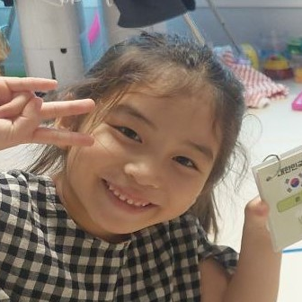
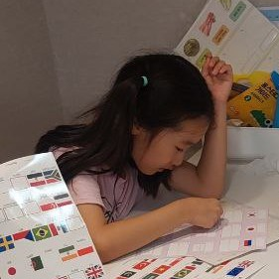
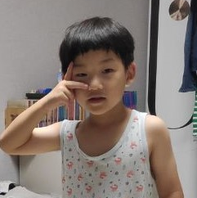
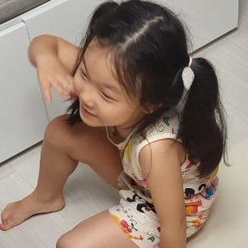
아이들 소감
윤별(8세)
고예린(8세)
윤태양(6세)
고예승(6세)
수영을 갔다 와서 받은 용돈을 용돈 기입장에 빠지지 않고 적을거에요. 그리고 용돈 열심히 모아서 내가 사고 싶은 거 살거에요.
용돈 열심히 모아서 펠리세이드 사서 엄마랑 아빠랑 누나 태우고 여행 갈거에요.
엄마 집안일을 열심히 도와서 용돈을 모으고 저번처럼 필요한 문제집을 사서 열심히 공부할거에요.
모은 용돈을 저금통에 잘 모아두었다가 은행에 가서 꼭 통장에 넣어 볼거에요.

Slide 10
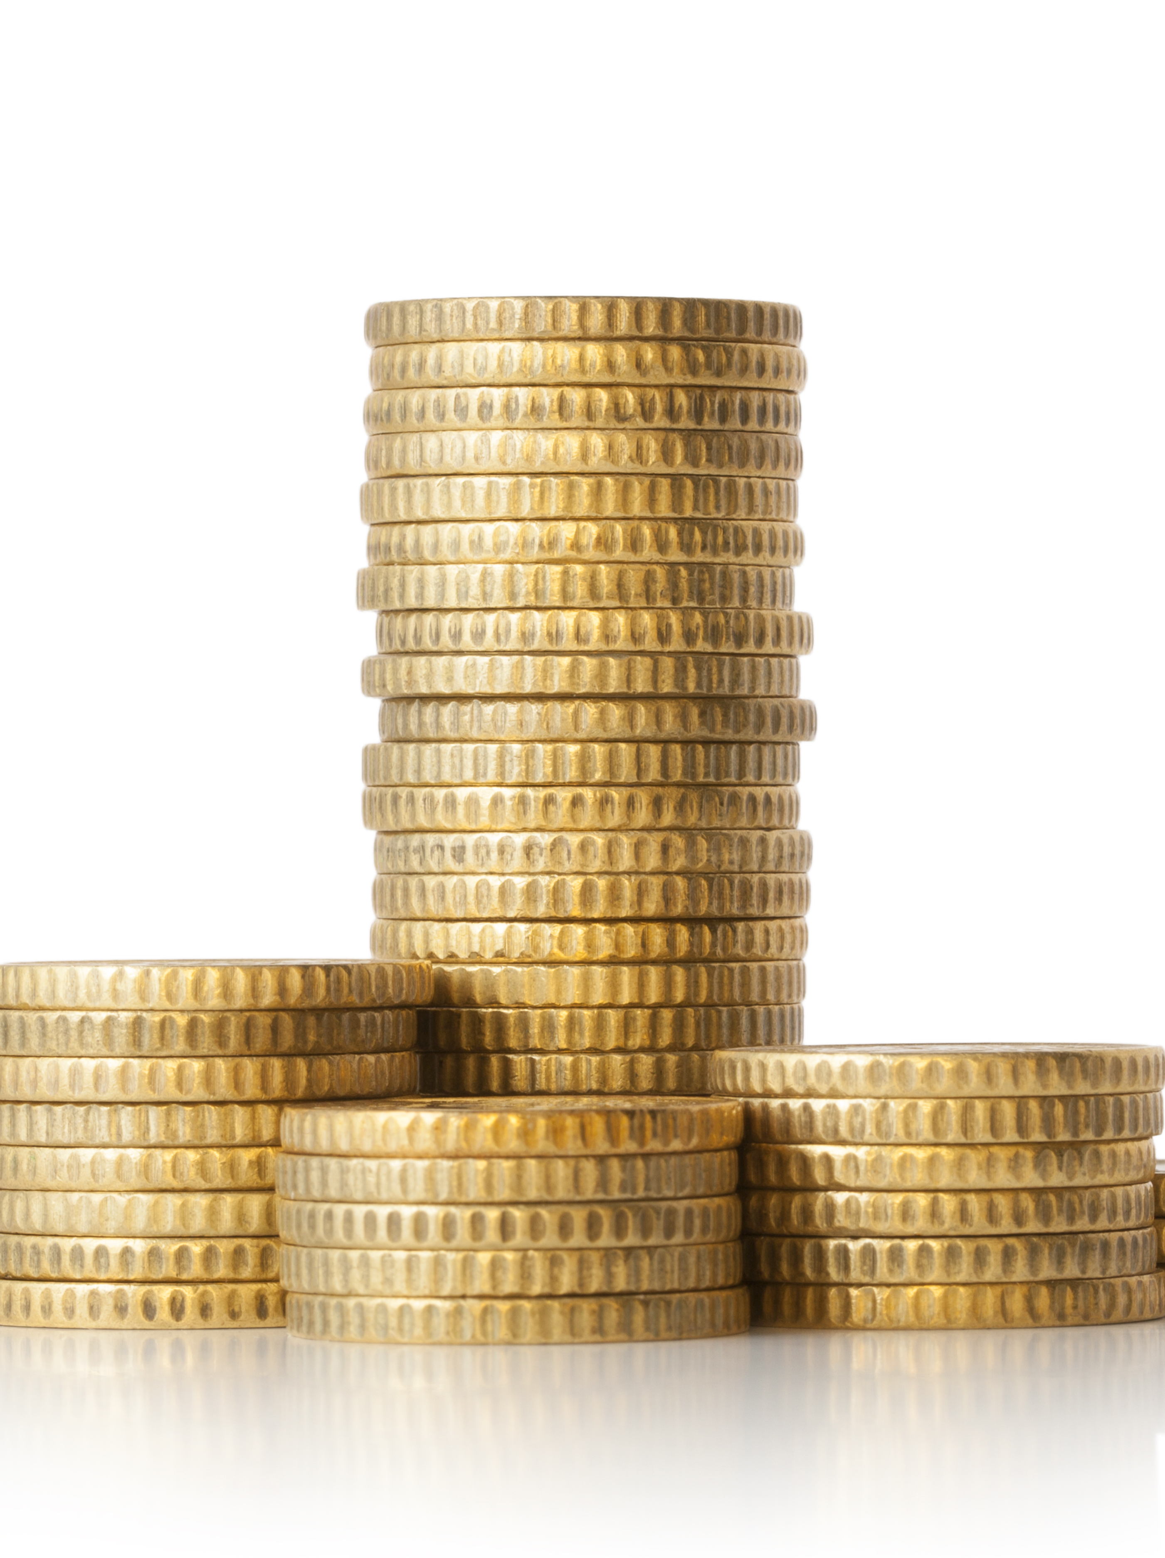
학부모 후기
​Group BookIt 3회차 활동을 진행하면서 아이들이 이제 많이 수업에 익숙해져 자연스럽게 참여하는 모습을 보니 신기했습니다.
저축이라는 어려울 수 있는 주제를 ‘집안일’, ‘용돈’이라는 아이들이 더 쉽고 이해할 수 있는 개념으로 접근하여 어렵지 않게 내용을 이해하고, 아이들도 활동에 적극적으로 참여할 수 있었습니다.
아이 이름으로 통장을 꼭 만들어주고 싶었는데, 수업이 끝난 후 아이들과 자연스럽게 근처 은행에 방문하여 통장을 만들고, 통장을 만들기 위한 준비 서류들도 같이 준비하면서 뜻깊은 시간을 보낼 수 있어 행복했습니다.

Slide 11
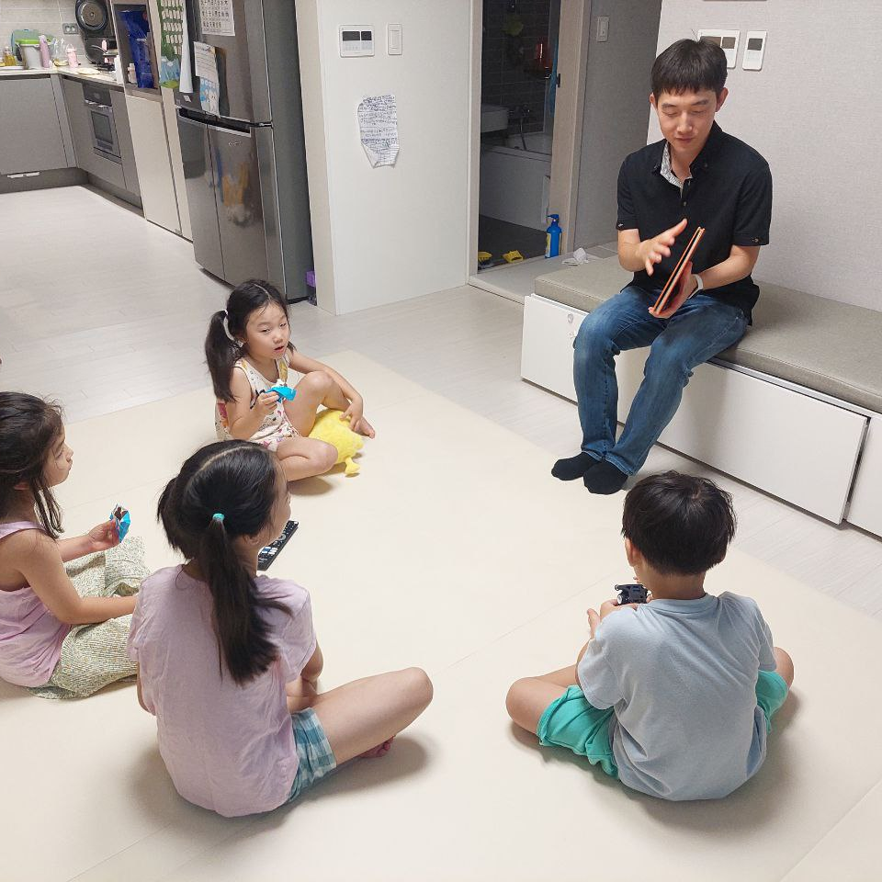
감사합니다^^

